Slide 1
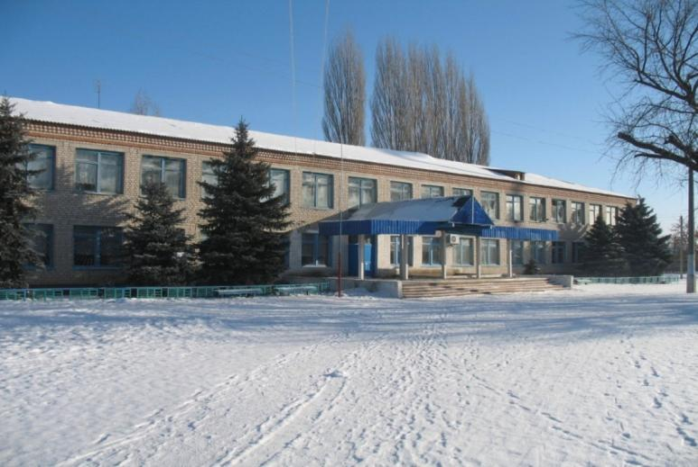

Муниципальное бюджетное образовательное учреждение Ольховская средняя общеобразовательная школа Ольховского муниципального района Волгоградской области (МБОУ Ольховская СОШ)

Slide 2
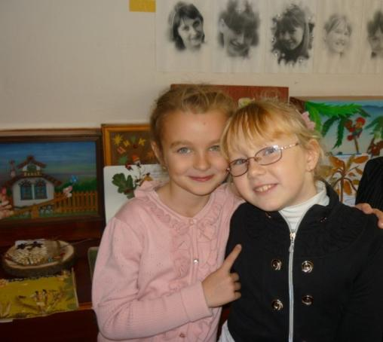
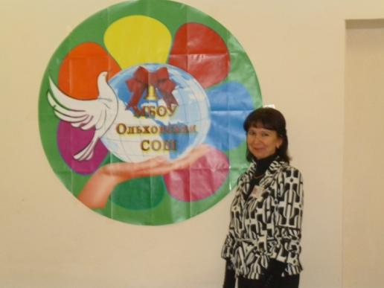
Характеристика проекта:
По направленности- экологический
По количеству участников –
групповой
По продолжительности выполнения –
долгосрочный
Участники проекта: Телегина Анна,
Конотопова Анастасия
учащиеся 3 «а» класса.
Координатор проекта:
Ермоленко Галина Григорьевна.

Slide 3
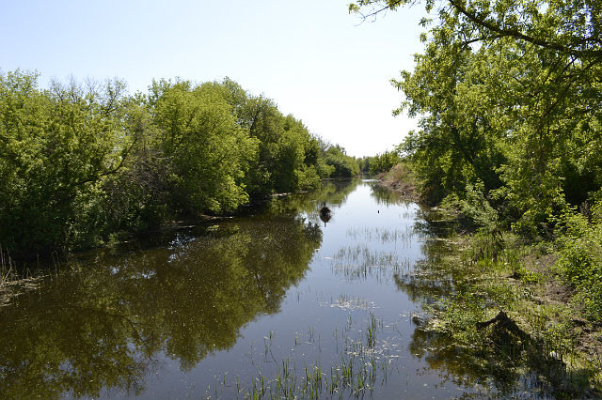


Ольховка.

Slide 4
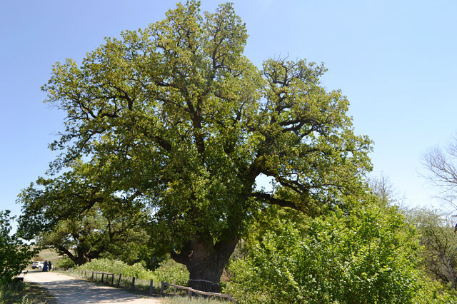
Природный памятник «Дубы-великаны».

Slide 5
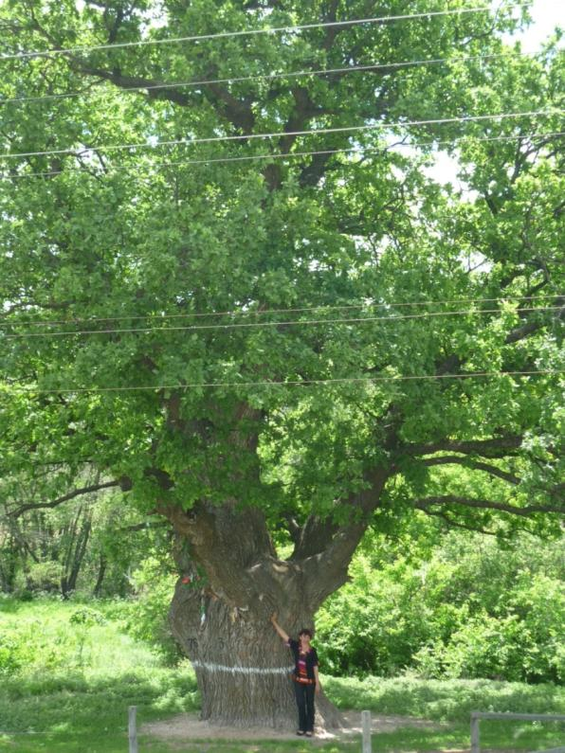
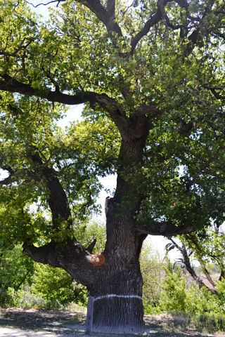
Природный памятник «Дубы-великаны».

Slide 6
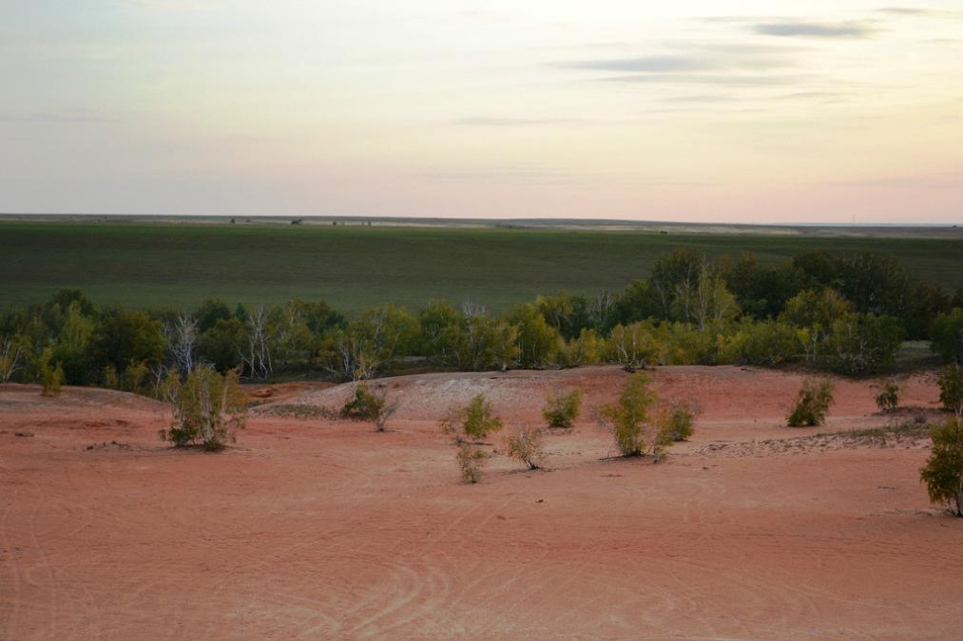
Игрище.

Slide 7
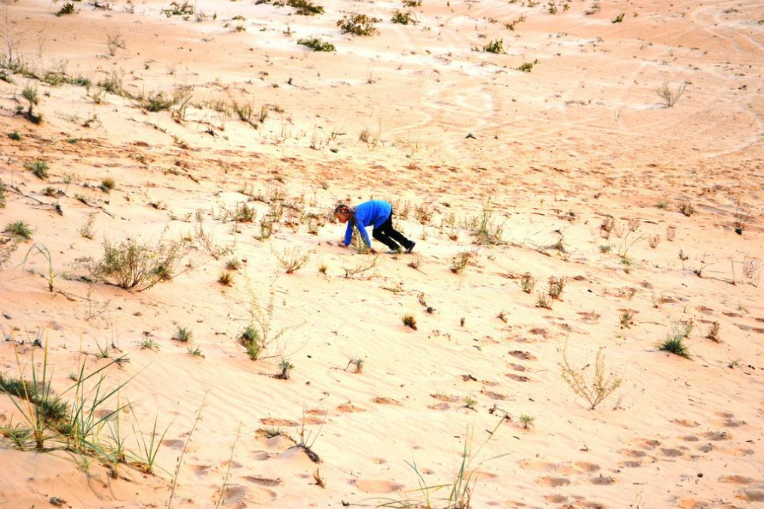
Игрище.

Slide 8
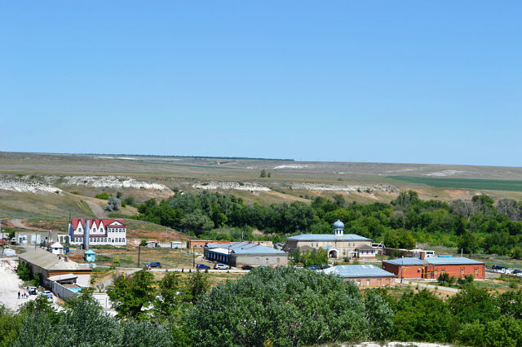
Каменно-Бродский Свято-Троицкий Белогородский мужской монастырь.

Slide 9
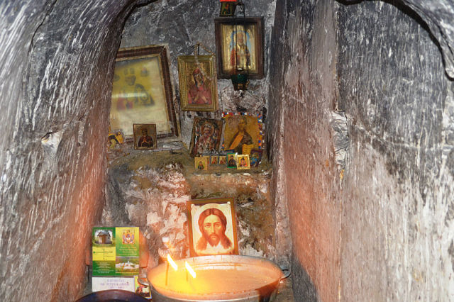
Пещеры монастыря.

Slide 10
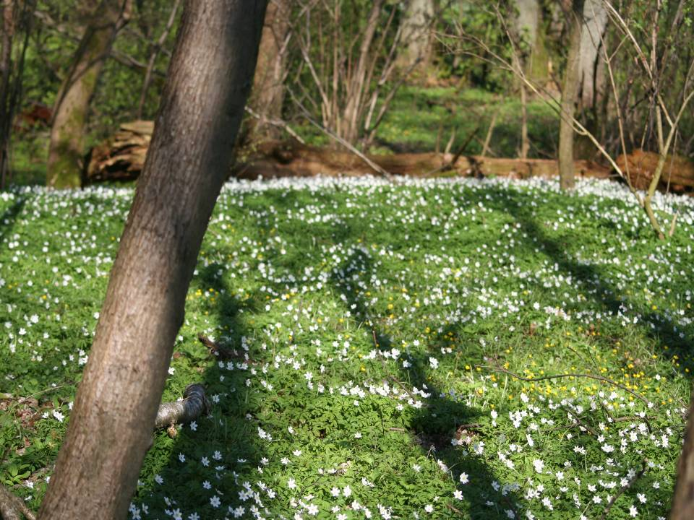
Тема проекта:
«Оставим первоцветы весне!».

Slide 11
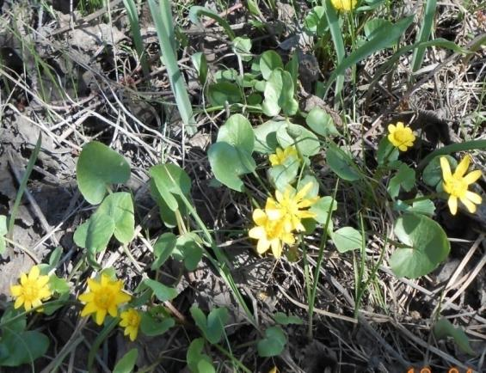
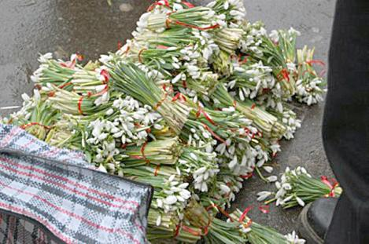
Проблема:
Снова земля спешит умыться весенними водами перед тем, как надеть свой зеленый наряд. Зелени еще мало. А на согретых солнцем полянах уже проклюнулись первые мелкие цветки первоцветов. Заголубели полянки, и словно у весны глаза на мир открылись.
Голубые глаза у нашей русской весны...
Людям, соскучившимся по цветам за долгую зиму, они дороже красавиц роз. Каждому хочется посмотреть на них поближе и... сорвать.

Slide 12
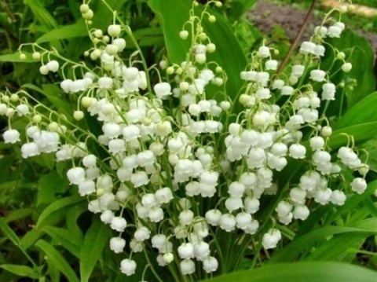
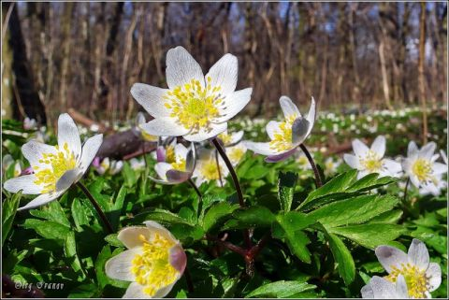
Цель проекта: привлечь внимание ребят к проблеме исчезновения первоцветов.
Объект исследования:
-первоцветы Ольховского
района.

Slide 13
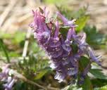
Задачи:
Получить знания о первоцветах родного края, исчезающих видах растений, произрастающих на территории Ольховского района
собрать информацию и создать альбом первоцветов.
объединить знания , умения и навыки взрослых и детей для достижения общей цели;
организовать природоохранную работу по охране первоцветов.

Slide 14
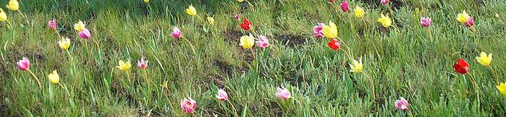
Методы исследования:
Изучение литературы по исследуемой теме.
Исследование первоцветов во время весенней экскурсии.
Новизна проекта в том, что есть Красная книга мира, России, Волгоградской области, а мы хотим создать книгу первоцветов Ольховского района.

Slide 15
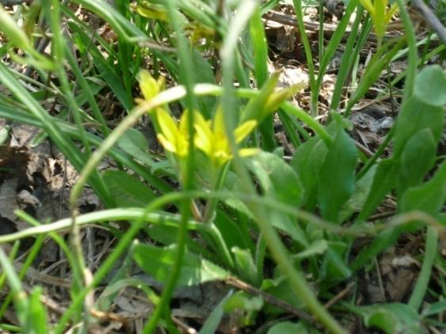
Планируемыми результатами проекта является:
создание книги «Первоцветы Ольховского района»
выпуск агитационных листовок
«Оставим первоцветы весне»,
выпуск экологической
газеты.

Slide 16

1 этап- погружение в проект .
Анкетирование учащихся.
 | От 1 до 3 | От 4 до 7 | Более 7
1 классы | 90 % | 10% | -
2 классы | 70% | 30% | -
3 классы | 60% | 40% | -
4 классы | 30% | 60% | 10%

Slide 17
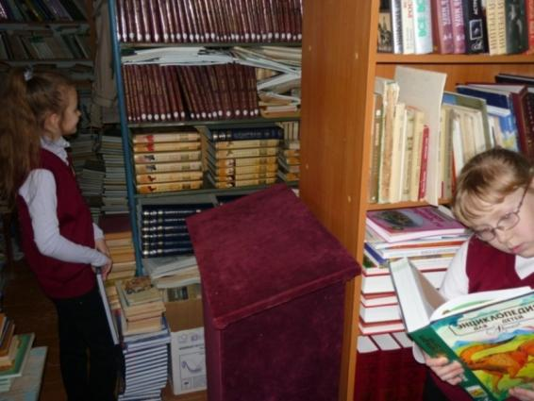
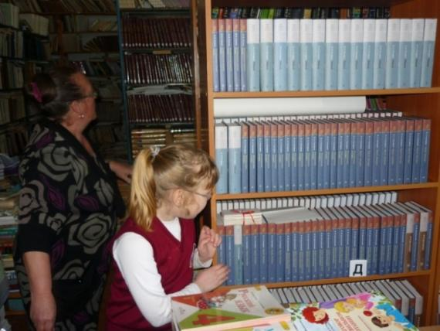
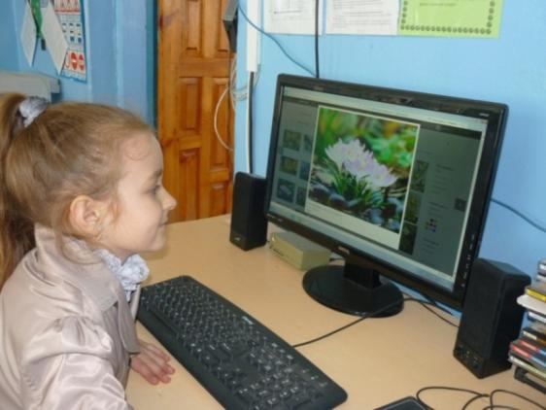
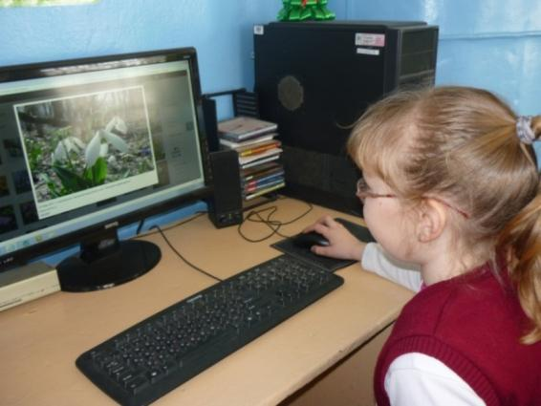
2.Планирование деятельности.

Slide 18
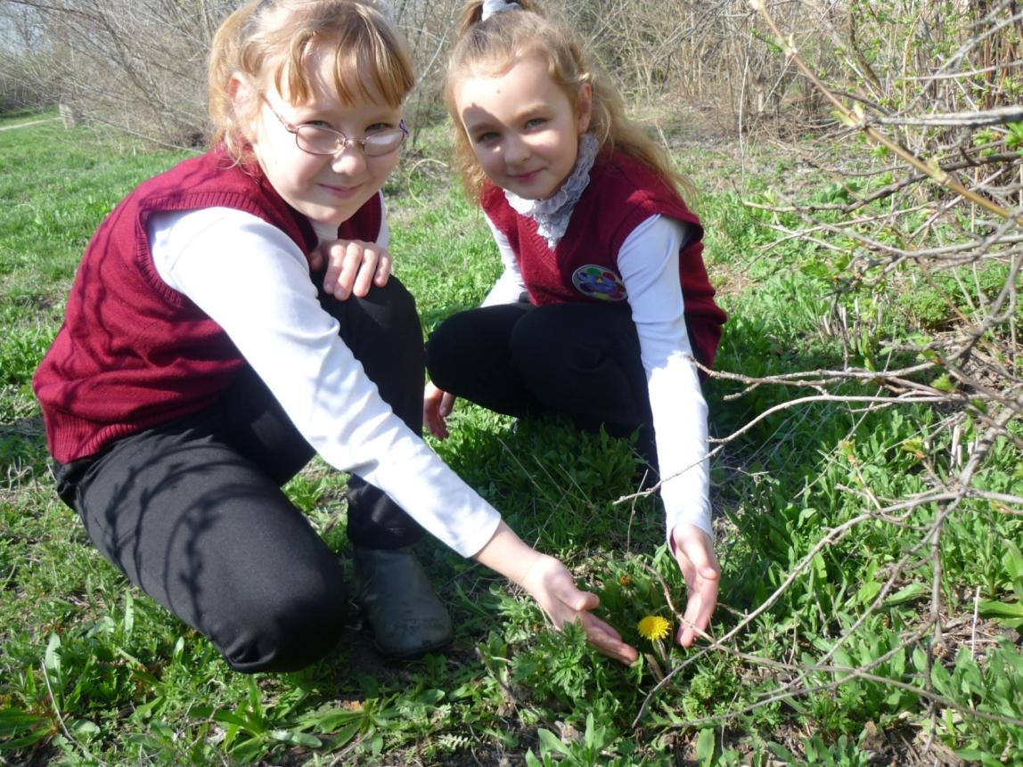
3.Осуществление деятельности.

Slide 19
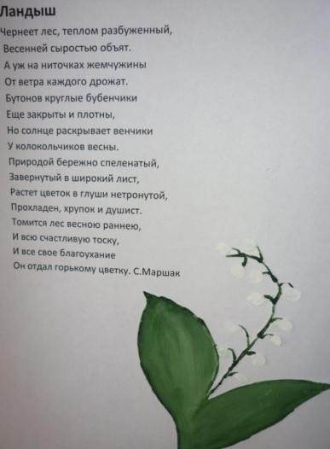
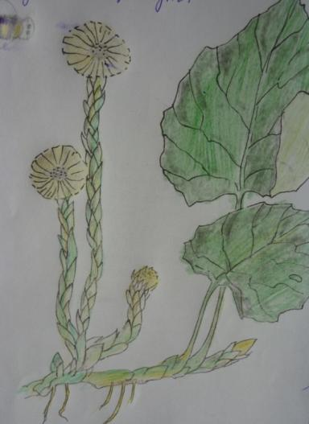
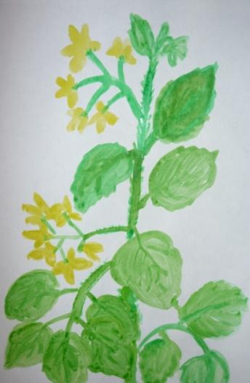
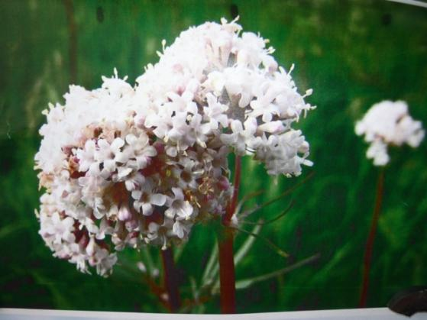
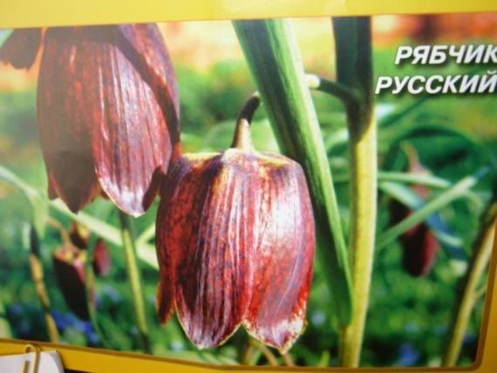

Slide 20
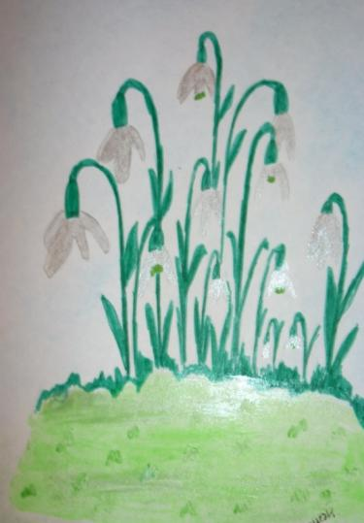
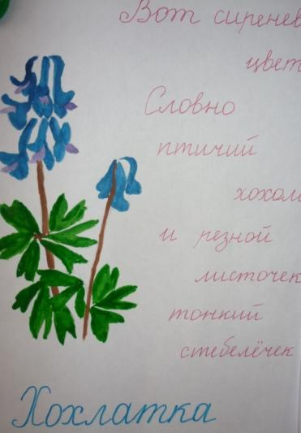
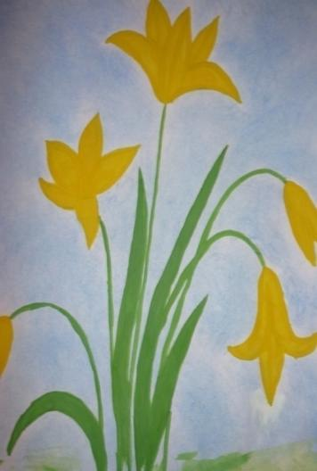
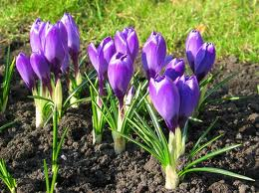
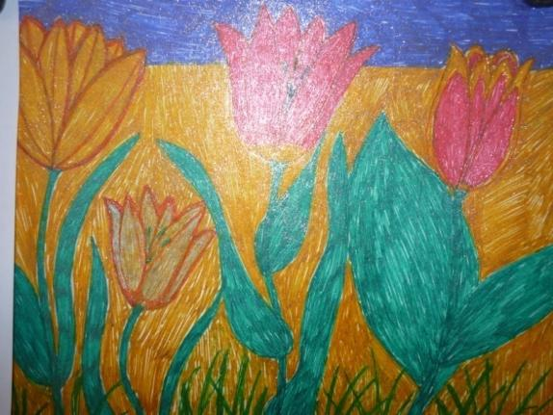

Slide 21
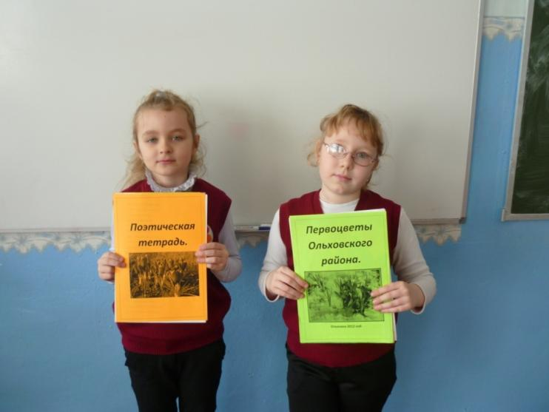
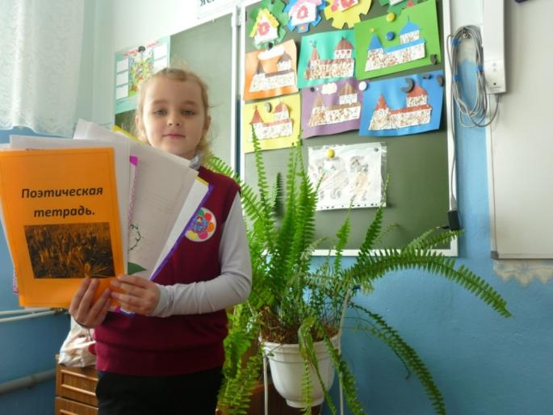
4.Оформление результатов. Книга «Первоцветы Ольховского района»

Slide 22

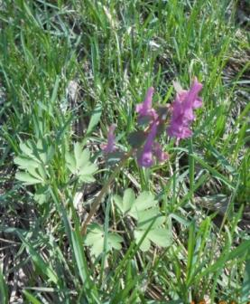
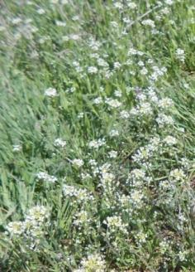
Таблица первоцветов.
Луг | Лес
Гусиный лук (лекарств.) | Пролеска сибирская
Тюльпан Шренка (Кр. книга) | Фиалка холмовая
Тюльпан Биберштейна | Ландыш майский
Рябчик русский (Кр. книга) | Незабудка душистая- (лекарств.)
Адонис волжский (Кр. книга)
Прострел (сон-трава) (Кр. книга)
Пасту́шья су́мка (лекарств.)
Калужница обыкновенная
Брандушка разноцветная
Чистяк весенний (лекарст.)
Хохлатка

Slide 23
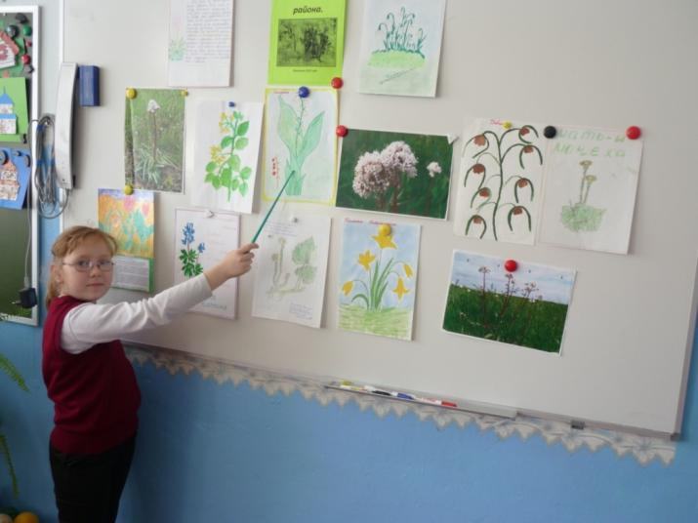
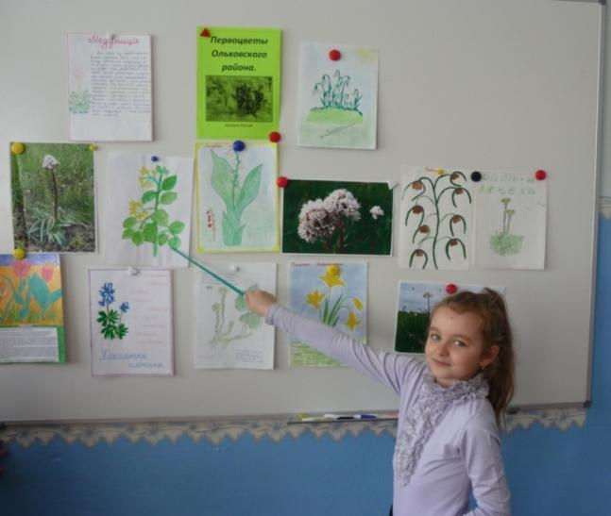
5. Отчёт о проделанной работе. Презентация результатов.

Slide 24
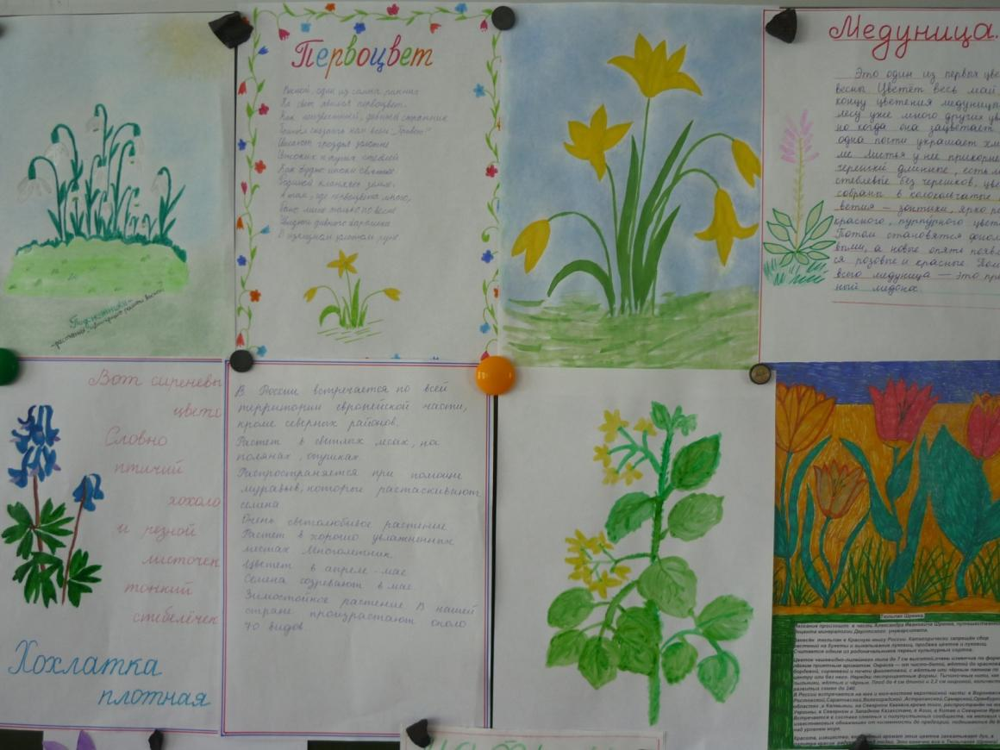
Информационный стенд.

Slide 25
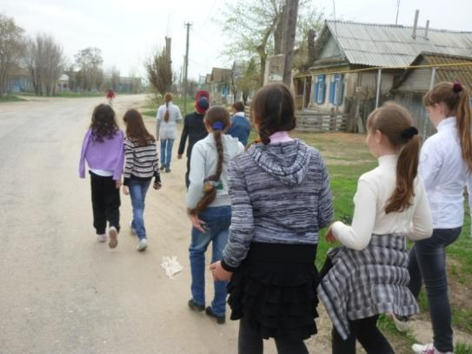
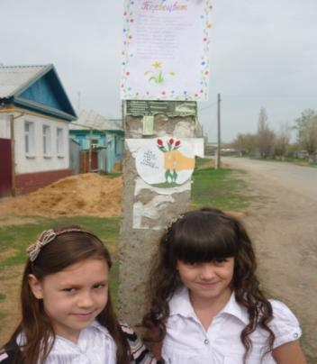
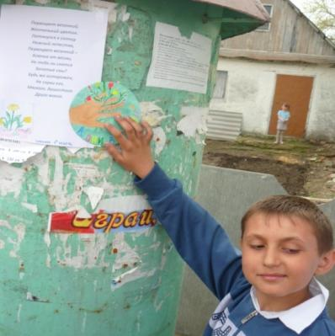
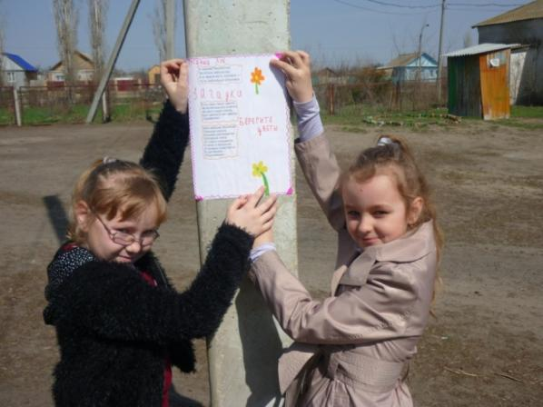
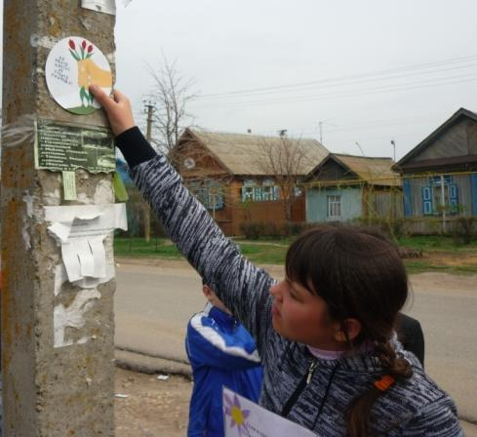
Выпускаем листовки о первоцвета района и распространяем их среди населения.

Slide 26
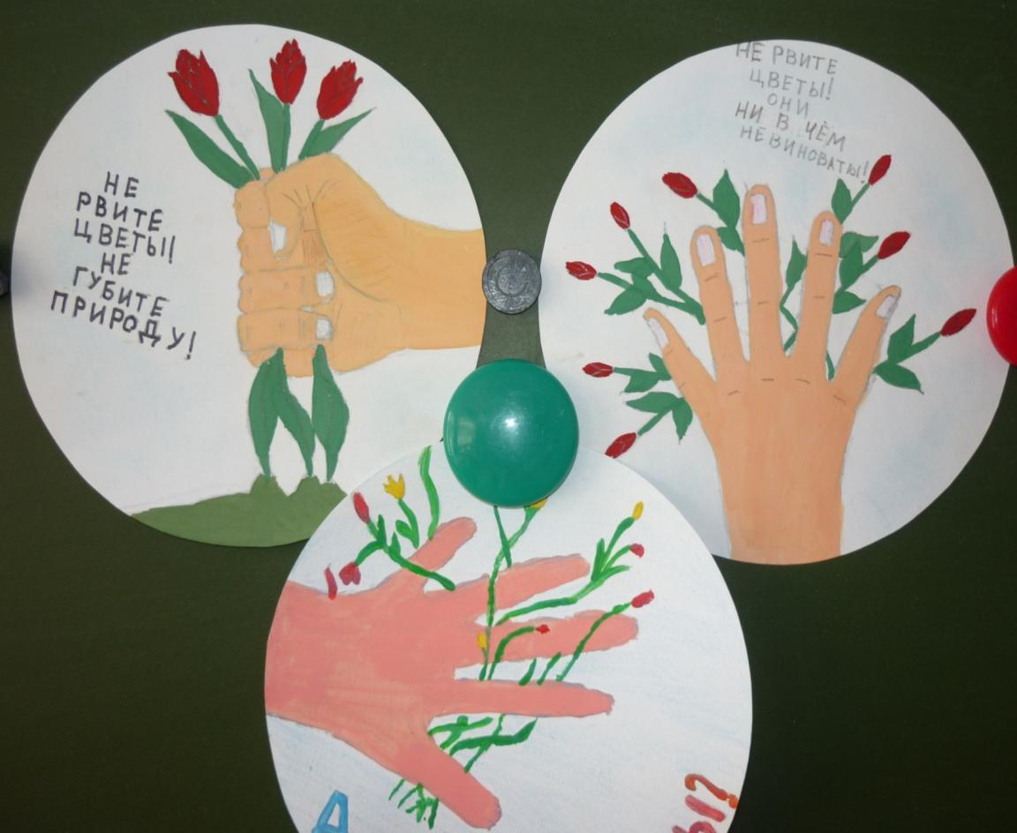

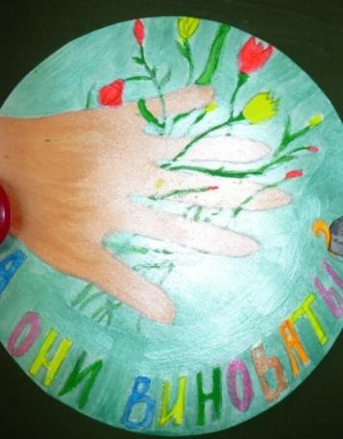
Берегите цветы!

Slide 27
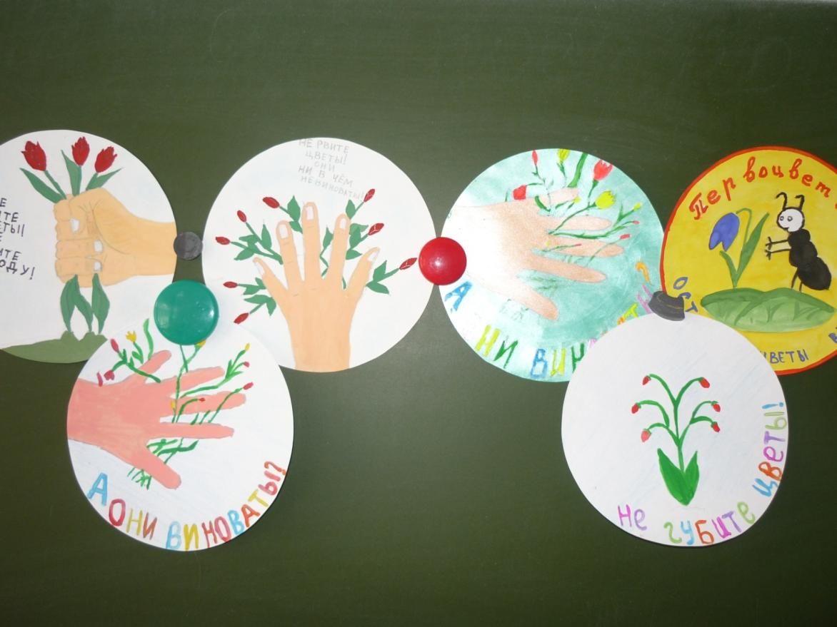
Берегите цветы!

Slide 28
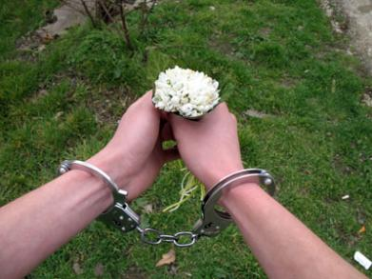

Что мы можем сделать для того, чтобы сохранить первоцветы?
Не собирать первоцветы в букеты.
НЕ выкапывать луковицы весенних цветов.
Вести разъяснительную работу среди школьников.
Развешивать агитационные плакаты в общественных местах.
Выпускать листовки.

Slide 29


Вывод:
Наша задача сделать все, что в наших силах для того, чтобы первоцветы не попадали не только в рюкзаки, но и в списки редких и охраняемых растений.

